Slide 1




Slide 2


Slide 3
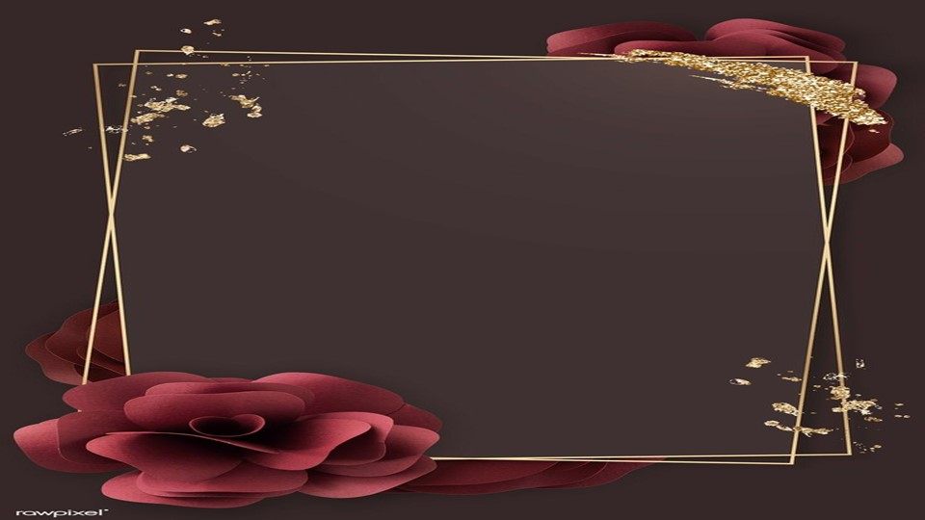
Não Existe Amor A Sós!
Jorge Humberto
Santa-Iria-da-Azóia

Slide 4


Slide 5
Há, em mim, um ser um ter e um haver.
Compreenderás que se há um permanecer
resume-se que da parte d’algum
existe uma vontade explicita em não ser só mais um

Slide 6


Slide 7
que sempre mantém a porta aberta, tecer
complexo, se do outro lado ninguém interceder.
Nesse caminho, será caminho nenhum
Se acaso só houver espaço para apenas um.

Slide 8
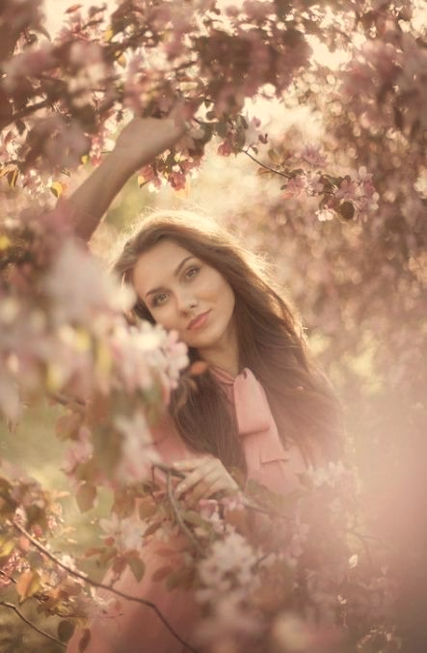

Slide 9
Sei que tu sabes que te tenho muito amor
e que te sonho e que te penso em teu favor.
E tu, do que foges, se as pérolas são eternas?

Slide 10


Slide 11
Para te inflamar doce coração há um clamor
que espera por ti como eu pelo esplendor
tão teu; assim a alma que tu não degeneras!?
Jorge Humberto
29/05/2020

Slide 12


Slide 13
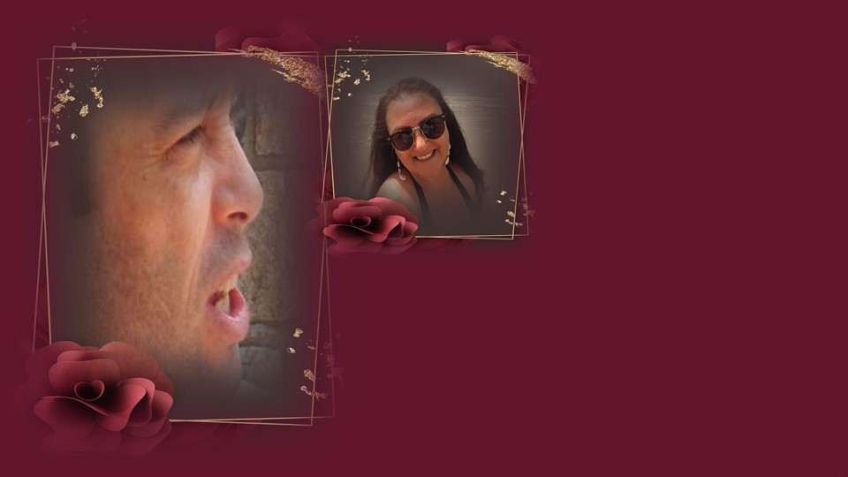
Criação, Formatação e Edição:
Cléo Menegatt
cmenegatt2016@gmail.com
Imagens: Internet e Acervo Pessoal
Texto: Jorge Humberto
Música:Love on the brain-Rihanna
(Sax Cover Graziatto)
http://www.sergrasan.com.br/cleoslides
Canal no Youtube:
http://www.youtube.com/c/CleoniceMenegattGoelzer

